Slide 1

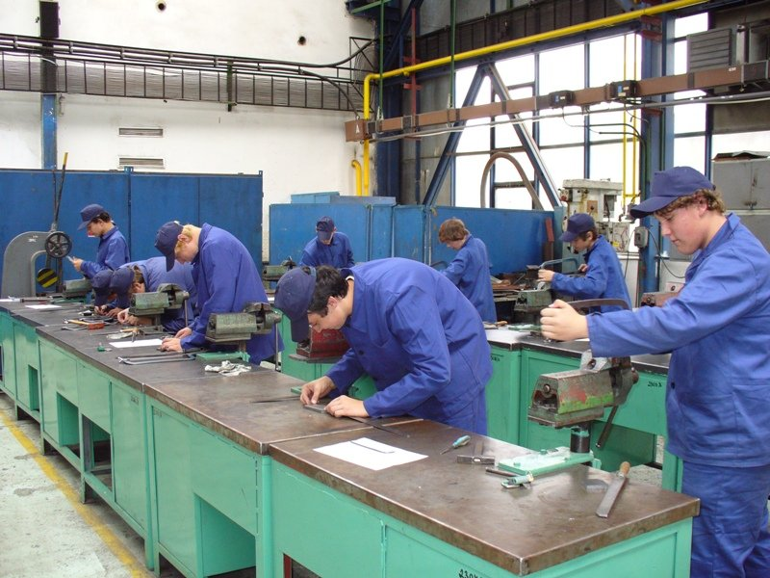
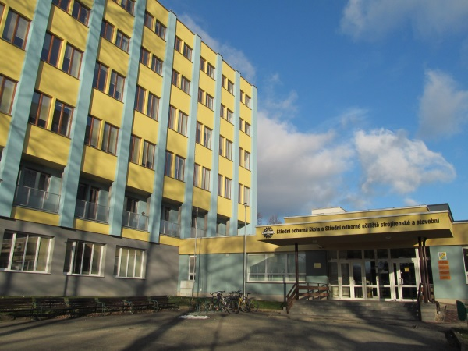
CHCI BÝT INSTALATÉREM NEBO ZEDNÍKEM
CZ.1.07/1.1.26/02.0076
Tento projekt je spolufinancován Evropským sociálním fondem a Státním rozpočtem ČR.
Realizace projektu: 1. 8. 2013 – 31. 12. 2014

Slide 2

STRUČNÝ OBSAH PROJEKTU
projekt byl zaměřen na zkvalitnění a zatraktivnění výuky učebních oborů Instalatér a Zedník a následně nárůst přihlášek žáků ze základních škol
tvorba inovovaných vzdělávacích materiálů
vybavení instalatérské a zednické dílny
tvorba ukázkových panelů a cvičných stěn
realizace Dnů instalatérů a zedníků

Slide 3
CÍLOVÉ SKUPINY
Primární skupina
žáci SOŠ a SOU Jeseník - 76 žáků tří ročníků oborů Instalatér a Zedník
Sekundární skupina
12 odborných pedagogů SOŠ a SOU Jeseník
Terciální skupina
žáci a pedagogové dvanácti ZŠ v regionu Jesenicko

Slide 4
KLÍČOVÉ AKTIVITY
Klíčová aktivita č. 01
  Inovace výuky učebního oboru Instalatér a Zedník
Výstup KA č. 01
  soubor testových otázek
  soubor vytvořených vzdělávacích materiálů pro obor Instalatér a Zedník ve formě pracovních postupů a videozáznamů

Slide 5
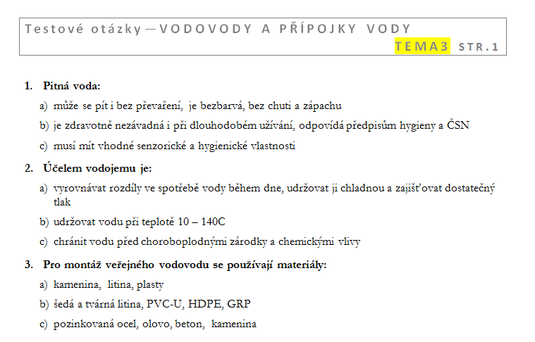

Slide 6
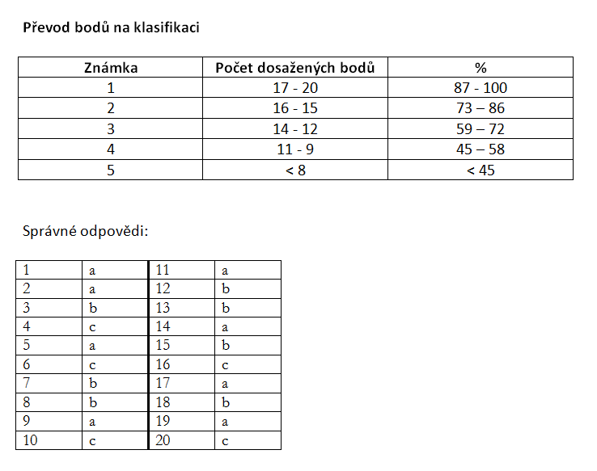

Slide 7



Slide 8
KLÍČOVÉ AKTIVITY
Klíčová aktivita č. 02
  Ukázkové panely a cvičné stěny
Výstup KA č. 02
  ukázkové panely ve formě nástěnek (použité pomůcky, materiál, postupy práce, pracovní podmínky)
  cvičné stěny – podobné ukázkovým panelům, ovšem k praktickému použití (montáž, demontáž, opravy)

Slide 9
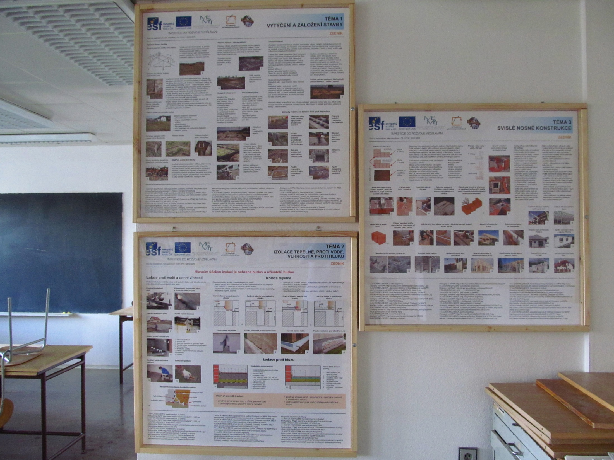

Slide 10
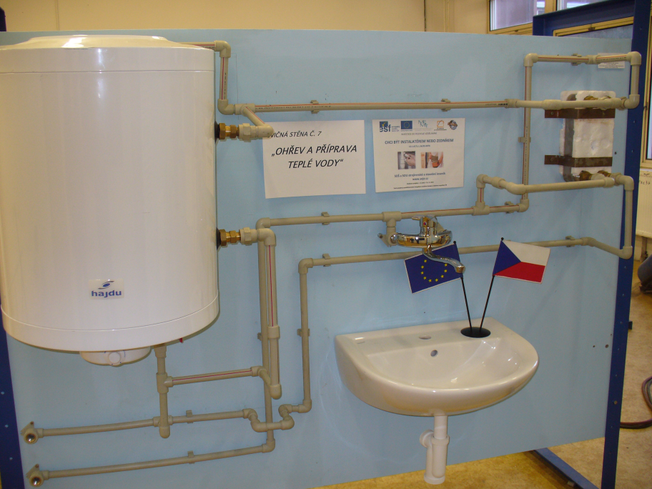
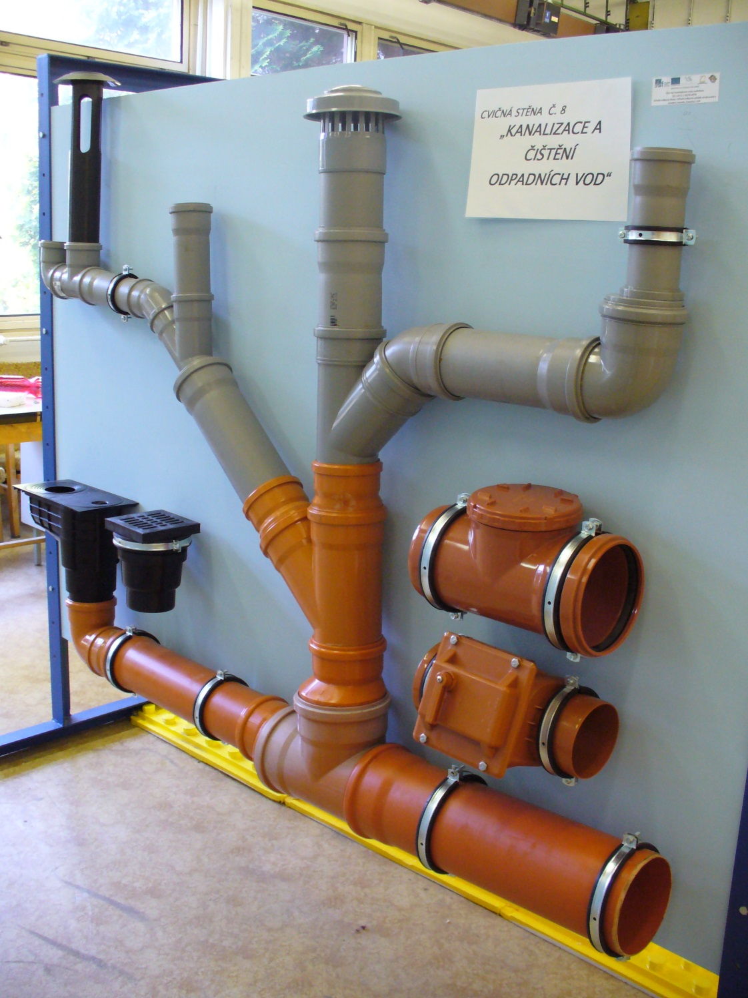
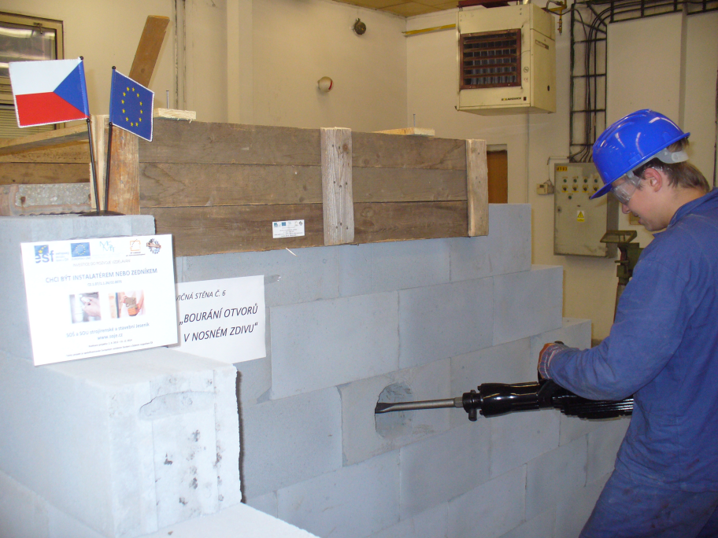

Slide 11
KLÍČOVÉ AKTIVITY
Klíčová aktivita č. 03
  Dny instalatérů a zedníků
Výstup KA č. 03
  15 Dnů instalatérů a zedníků pro žáky ZŠ, průvodci byli žáci ze SOŠ a SOU Jeseník
  motivace žáků ZŠ při výběru učebního oboru

Slide 12
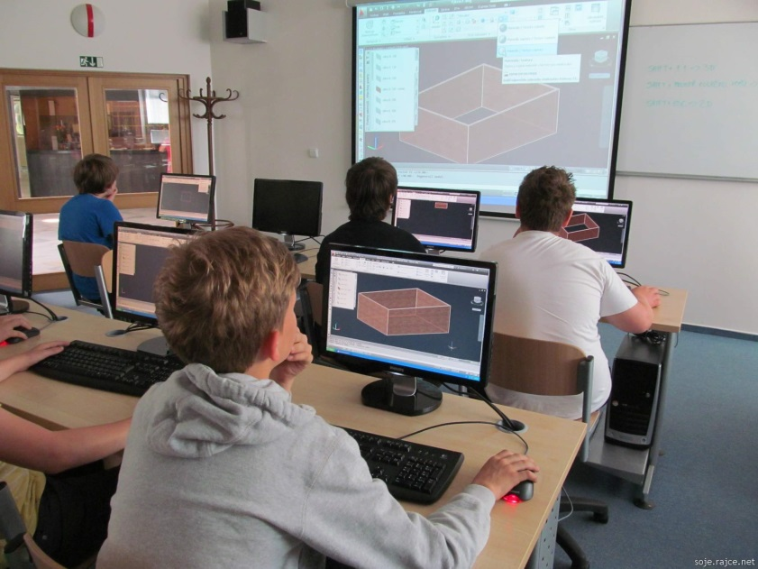
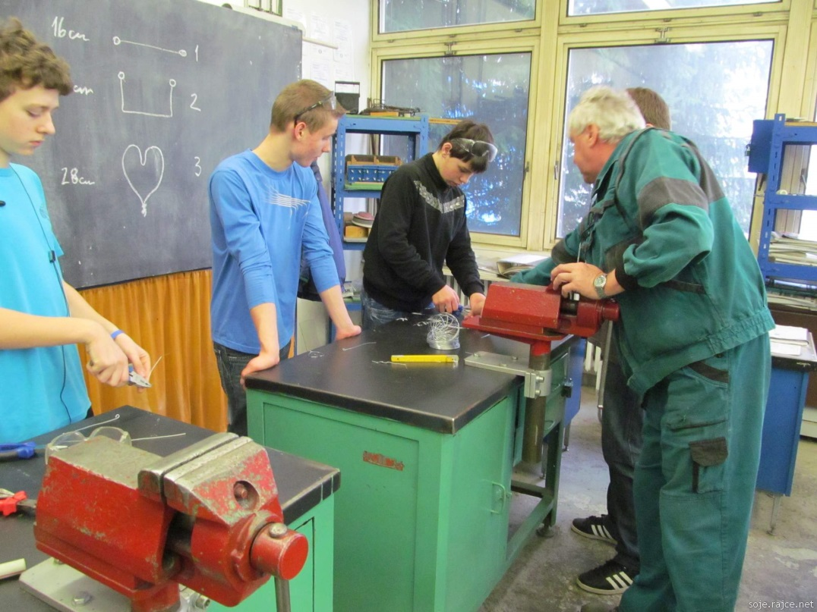
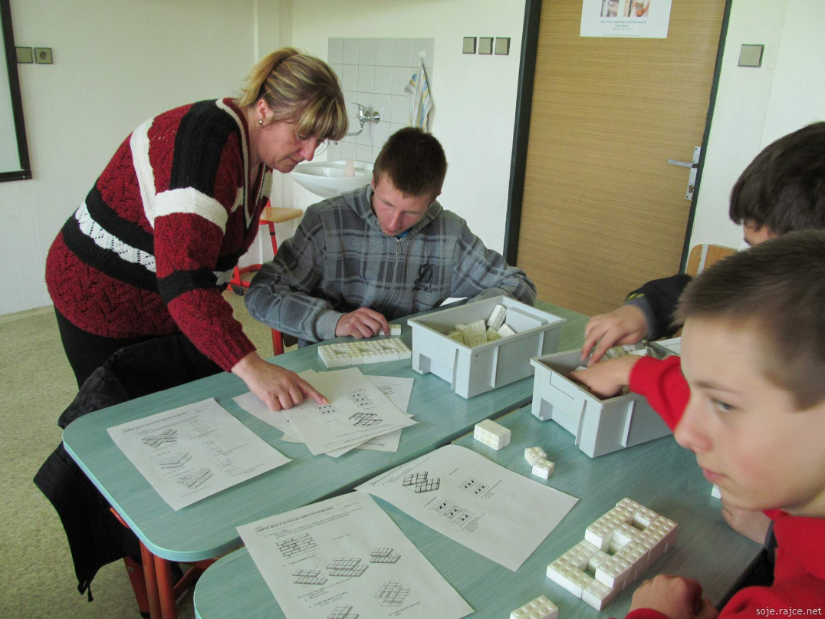
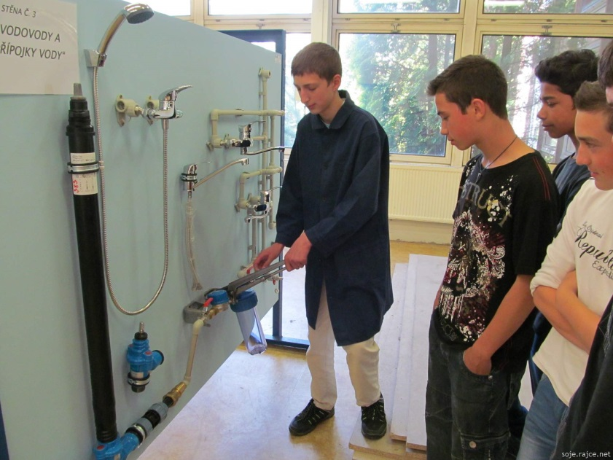

Slide 13
KLÍČOVÉ AKTIVITY
Klíčová aktivita č. 04
  Exkurze žáků
Výstup KA č. 04
  5 exkurzí žáků SOŠ a SOU Jeseník do vybraných firem (seznámení se zásadami správné práce, pracovními návyky, zodpovědností, atd.)
  Firmy měly možnost poznat potencionální zaměstnance a seznámily je se strategií práce tak, aby se po vyučení lépe zapojili do zaměstnání.

Slide 14
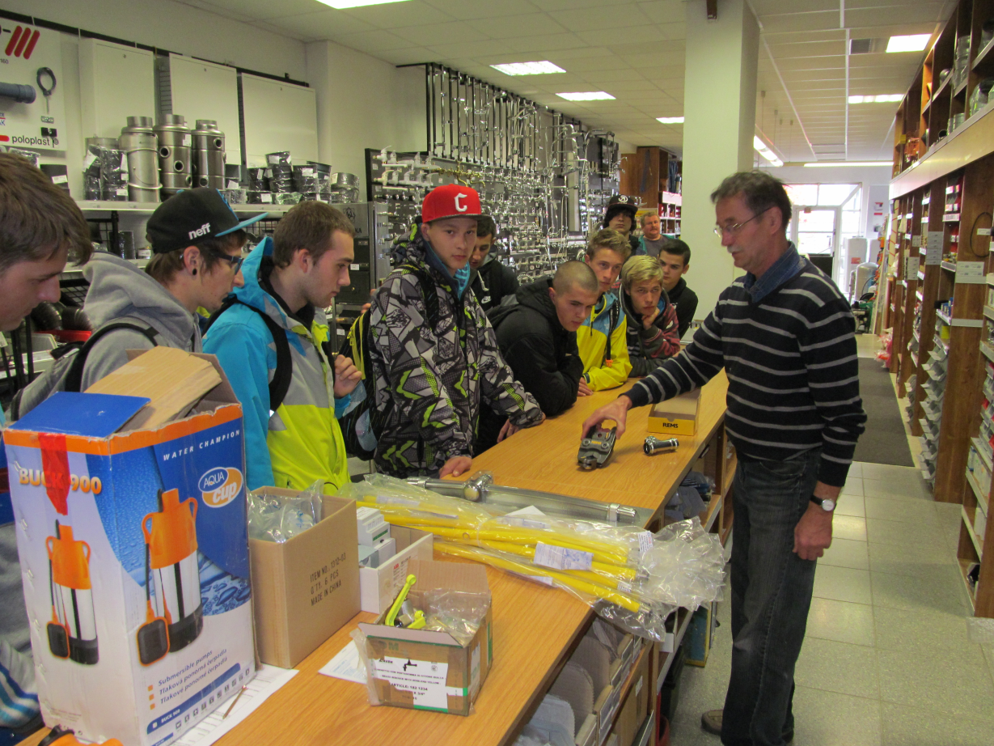
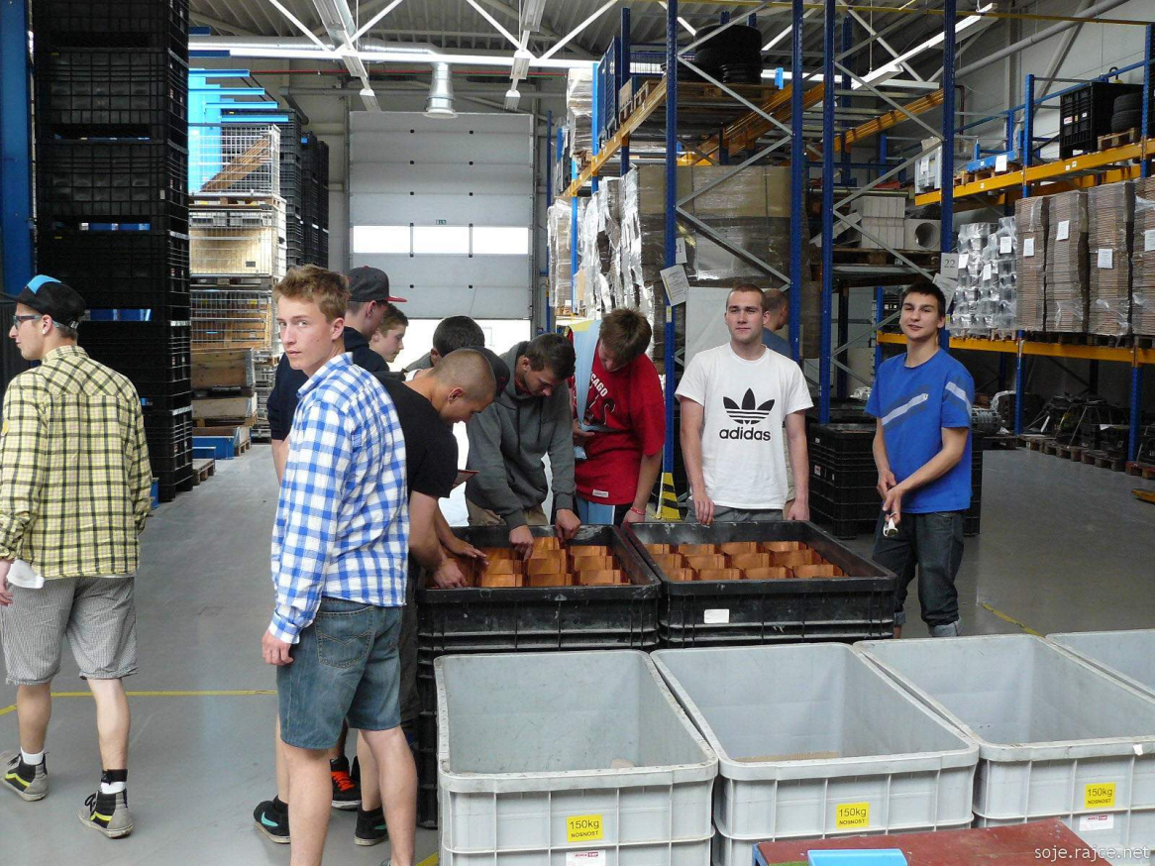

Slide 15


DALŠÍ PROPAGAČNÍ MATERIÁLY

Slide 16

UKÁZKY VIDEONÁVODŮ

Slide 17
Děkuji za pozornost
Ing. Jana Prokopová
zástupkyně ředitelky

